Slide 1
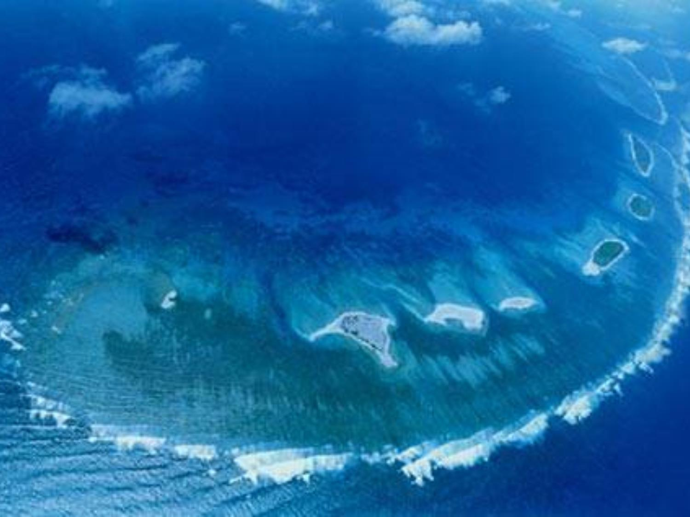
海洋测绘
主讲：郑艳丽

Slide 2


第九章 海图绘制
2

Slide 3
本章内容
绪论
海图的内容和形式
海图的类别划分
海图的数学基础
海图的分幅和编号
海图符号及要素表示
海图制作与生产

Slide 4
一、绪论
海图是地图中的一个门类，可以得出海图和其它地图具有三个共同的基本特点：
有特定的数学基础
利用特殊的符号系统
对制图现象的取舍和概括
4

Slide 5
海图的基本功能表现为：
① 海图是海洋区域的空间模型。
② 海图是海洋信息的载体。
③ 海图是海洋信息的传输工具。
④ 海图是海洋分析的依据。
海图主要服务于航海、渔业、海洋工程、国际交往、国防事业、海图历史研究等。
5

Slide 6
海图的特点（1）：
海图的描绘对象是海洋及其毗邻的陆地区域的地形图，主要内容为岸、滩和海底地貌，海底基岩和海洋沉积物，海藻海草等动植物，水文要素，沉船、灯标、水中管线、钻井或采油平台等经济要素，以及实地看不见的各种巷道、界线。
海洋中没有陆地上的居民区、道路网、河流、湖泊、沼泽、植被等。陆地上的许多地物在海洋中也没有或不多见。
海洋中数量众多的航海图的内容也明显区别于陆地海图，其六大要素为：海岸、海底地貌、航行障碍物、助航标志、水文及各种界线。
6
Notes:
陆地地图中数量最大的是地形图，它以地貌、土壤植被、水系、居民地、境界线和交通网六大要素为主要内容。

Slide 7
海图的特点（2）：
海图的表示方法更具有与陆地地形图不同的特点。主要表现为：
多选用墨卡托投影编制，以利于航船等角航行时进行海图作业；
没有固定的比例尺系列；
深度起算面不是平均海平面，而选用有利于航海的特定深度基准面；
分幅主要沿海岸线或航线划分；
航海图有自己特有的编号系统；
有自己的符号系统；
更需要及时、不间断的更新，保持其现势性，以确保航行安全。
7

Slide 8
海图的特点（3）：
海洋地形测量的常规方法是利用船艇进行海洋水深测量；
海洋地形测量主要采用声学仪器和GNSS定位系统。
8

Slide 9
二、海图的主要内容
海图的内容可以划分成:
数学要素
图形要素
辅助要素
9

Slide 10
（一）数学要素
数学要素是建立海图空间模型的数学基础，是海图内容中非常重要的要素，包括海图投影及与之有关的坐标网、基准面、比例尺及大地控制网。
10

Slide 11
（二）图形要素
海图图形要素是借助专门制定的海图符号系统和注记来表达的。不论制图者还是用图者，都要具有认识客观实际的基本能力，即海洋地理知识，还应具有认识作为传输工具的制图语言­——海图符号系统的能力。
海图图形要素分为：
海域要素
陆地要素
11

Slide 12
（三）辅助要素
辅助要素是帮助读者读图和用图的要素，虽只能起辅助和补充作用，但也是很必要的。
比如各种海图上图廓外的接图表、图例、图名、出版单位、出版时间等，又如航海图中的对景图、潮信表、单位换算表等。
12
Notes:
对景图作为陆地和海上物标与船舶相对位置的缩影，可以有效地帮助航海人员辨别复杂海区目标相对位置、识别航向水道和转向目标，从而保证船舶的航行安全。
潮信表是海图配置的重要要素，提供港站潮汐的基本特征。航海人员使用潮信表可以概略地推算航行海区的潮汐涨落变化情况，并与最新版海图水深配合，求算当时该地海水的实时水深。利用航行路线中潮汐的变化和船舶的动态吃水深度，计划和调整进出港时间或候潮进出港，可以实现航道通航效益的最大化。

Slide 13
三、海图的类别划分
世界各国对海图的分类虽存在着较大的差异，但其共性主要表现为：
分类要有明确的分类标志，在整个分类系统中要使用同一分类标志。
分类要由总概念向分概念逐级过渡。
由总概念向分概念划分类别时，分概念的总和应等于总概念。
每一分类等级彼此之间应能明显区分，避免出现划入这类和那类两可的现象。
分类应考虑到稳定性，可扩展性。
13

Slide 14
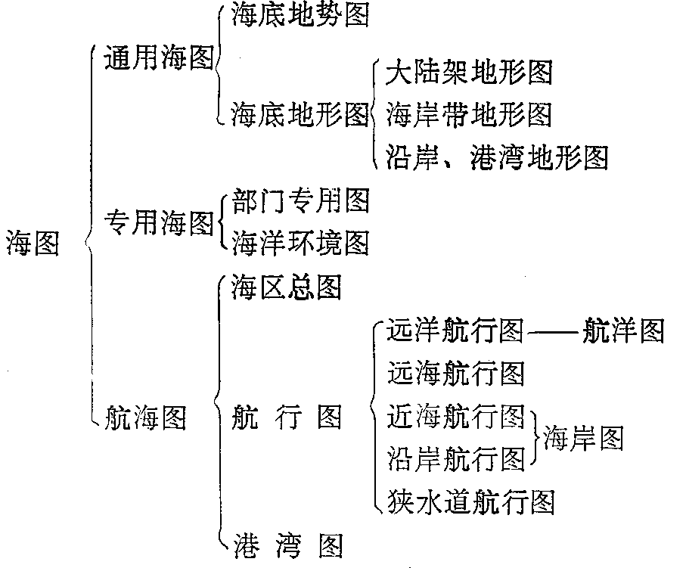
海图按用途分为：
14

Slide 15
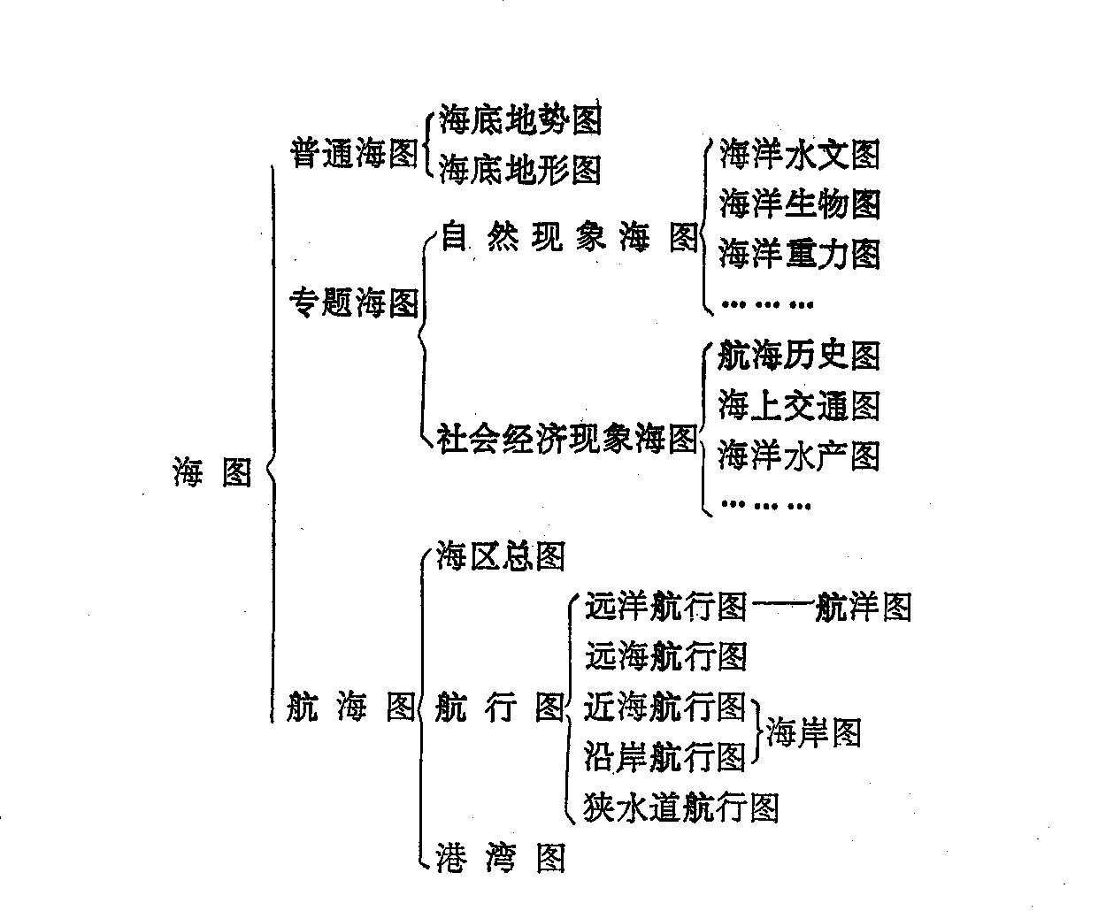
海图按内容可分为：
15

Slide 16
海图按使用形式可分为：
纸质海图
电子海图
16

Slide 17
四、海图的数学基础
海图数学基础是指海图的投影、比例尺、坐标系统、高程系统（基准面）、制图网及分幅编号等内容。
海图数学基础中最重要，也是最复杂的问题是海图投影的问题。
地图投影的理论完全适用于海图投影，但对于某些海图，由于其特殊用途和使用要求，需采用某些特定的投影。
17

Slide 18
投影的选择
投影选择是根据所编地图的特定用途、要求和制图区域的条件，选择一种最优投影，建立严格科学的数学基础，使地图最大限度地符合用图者的要求。
18

Slide 19
**************************
投影选择的一般原则：
充分考虑各种投影的变形特征，所选择投影的变形要尽可能小，并符合地图的用途；
单幅图选择投影时，要考虑与配合使用的投影，与配合使用的图的投影尽可能一致；
在保证上述要求的前提下，尽可能选择经纬网图形简单的投影， 以便计算、展绘、作业和使用。
新编图的投影与基本资料图的投影尽可能一致或接近，以便作业、投影转换和保证成图精度。
19

Slide 20
海图的投影选择
航海图的投影选择
船舶航行时通常保持分段等角航行。因此，航海图的投影必须是等角的，墨卡托投影（等角正圆柱投影）具有这种性质，国际海道测量组织IHO要求航海图采用墨卡托投影。
通用海图的投影选择
通用海图包括海底地势图（海区形势图）和海底地形图。这两类图比例尺不同，包含的地理区域不同，用途也不同，其投影的选择也必然会有差异。
20

Slide 21
通用海图的投影选择：
海底地势图
此类图一般比例尺较小，包含的地理区域较大。目的是了解区域的形势。为了方便海底地势图和航海图资料的转绘和对照，各国出版的海底地势图，绝大多数采用墨卡托投影，与航海图一致。
海底地形图
此类图比例尺相对较大，要求有较高的量测精度。这类图可供选择的投影较多，各个国家常常根据本国的地图位置、区域形状、投影使用习惯，以及与陆地地形图协调一致等来选择投影。
一般选择与航海图统一的墨卡托投影或者与陆地地形图相一致的高斯-克吕格投影。
21

Slide 22
航海图的投影选择
专题海图的投影选择
专题海图的内容很广泛，表示方法也很多。综合各国经验，与航海有关的各种专题海图，即航海参考图，应采用墨卡托投影编制。
各种非航海用的专题海图，如只作为参考用，对限制投影变形没有特定要求时，也应尽可能采用墨卡托投影。
22

Slide 23
从目前出版的多数海图集来看，其主要投影仍然还是墨卡托投影。大致有下列情形：
航海图集或航海参考图集。这类海图集均采用墨卡托投影。
各种专题海图集和综合性海图集。它们虽然不是航海图集，或者主要不是供航海参考用，但其中的大部分图集或图集中的大部分图幅均采用墨卡托投影。
某些图集中的部分序图，如世界海洋图、大洋图等小比例尺形势图，可采用习惯的其它常用投影，如伪圆柱投影、多圆锥投影等。
23

Slide 24
墨卡托投影（正轴等角圆柱投影）
经线是相互平行的直线，而且相同度数间隔的经线之间的距离也相等。
纬线也是平行的直线，相同度数的间隔随纬度的增大向两极逐渐伸长（渐长），至极地为无穷大。由于随纬度渐长的特点，又称它为渐长投影。
经线与纬线成正交（相互垂直）。
投影面上同一点的两方向线（大地线或大圆弧）的切线的夹角与实地一致。当比例尺较大时，方向线近似于直线。
等角航线在投影平面上是一条直线，而大地线（椭球面上两点间最短距离）或大圆弧（把椭球体视为球体时）在投影平面上是一条凸向极地的曲线。
PN
e
q
PS
24

Slide 25
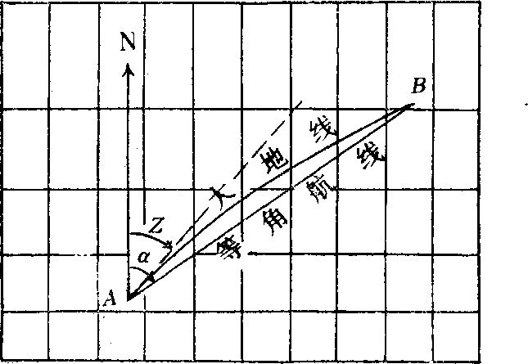
墨卡托投影的性质图
25

Slide 26
正圆柱面相交于椭球或球体的平行圈称基淮纬线，基准纬线的纬度叫基准纬度。
当制作同比例尺成套航海图时，如果制图范围不大，常取制图区域内的中央纬度作为基准纬度；
如果范围较大，则应视制图区域的地理位置而定，
若跨赤道两侧，或在低纬度地区，也可以整个区域的中央纬度作为基准纬度；
在其它地区，可将整个区域再分成若干分区，在每个分区内选择一个基准纬度。
对应比例尺的墨卡托投影海图制作时，只有确定基准纬度之后才能进行图廓范围和制图网的计算。

Slide 27
在地球面上与所有的子午线相交成同一角度的航线称为等角航线，又称恒向线。
船只在航行中，与子午线交角的关系有三种情况：
一是沿子午线航行，即航向为0°或180°；
二是与子午线垂直航行，即航向为90°或270°；
三是与子午线成斜交航行。
一般的航向都与子午线有一个斜交角，即所谓“斜航线”。

Slide 28
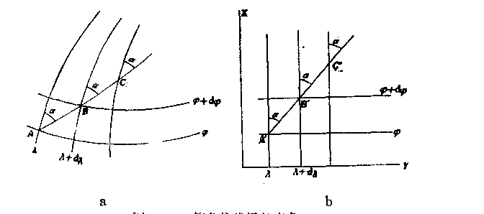
由于地球面上的子午线向极地逐渐收敛，斜航线必然会随子午线的收敛而弯曲，才能保持等角。
等角航线及其投影图

Slide 29
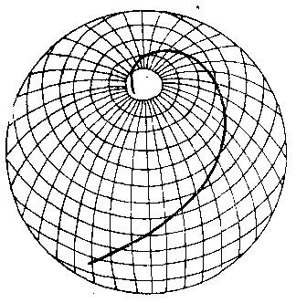
在地球表面上，由于子午线收敛，最后各子午线均交于极点，因而，与各子午线保持等角的斜航线也必然是向极地逼近的螺旋曲线。
因为斜航线的航向不是0°或180°，所以，螺旋曲线多次穿过同一子午线而永远不能到达极点。

Slide 30
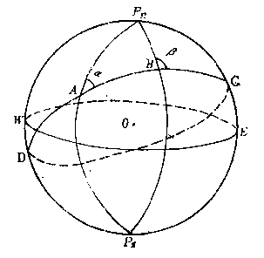
正因为等角航线在地球表面上是曲线，所以它不是实地两点间的最短距离。
若将地球视为球体，两地间的最短距离是通过该两点及球心所作的平面与球面相交的大圆弧。

Slide 31
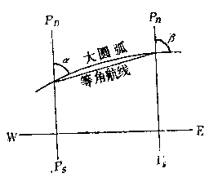
大圆弧在墨卡托投影航海图上的形状不是直线，大圆弧在墨卡托投影航海图上呈凸向极地的曲线，而等角航线就是该圆弧所张的弦。
大圆弧在图上的形状

Slide 32
五、海图的分幅和编号
各类海图分幅方法很不一致，编号方法也很不相同；
各个国家的海图编号方法也有很大差别；
即使一个国家，不同时期的海图编号也有不同的方法；
①航行图的分幅和编号
②海底地形图的分幅和编号
③ 海图图名

Slide 33
①航行图的分幅和编号
分幅的基本原则：
总图要保持制图区域的相对完整
航行图要保持航线的相对完整
避免在复杂航行区分幅
港湾图应相对完整地表示港口、海湾、海区

Slide 34
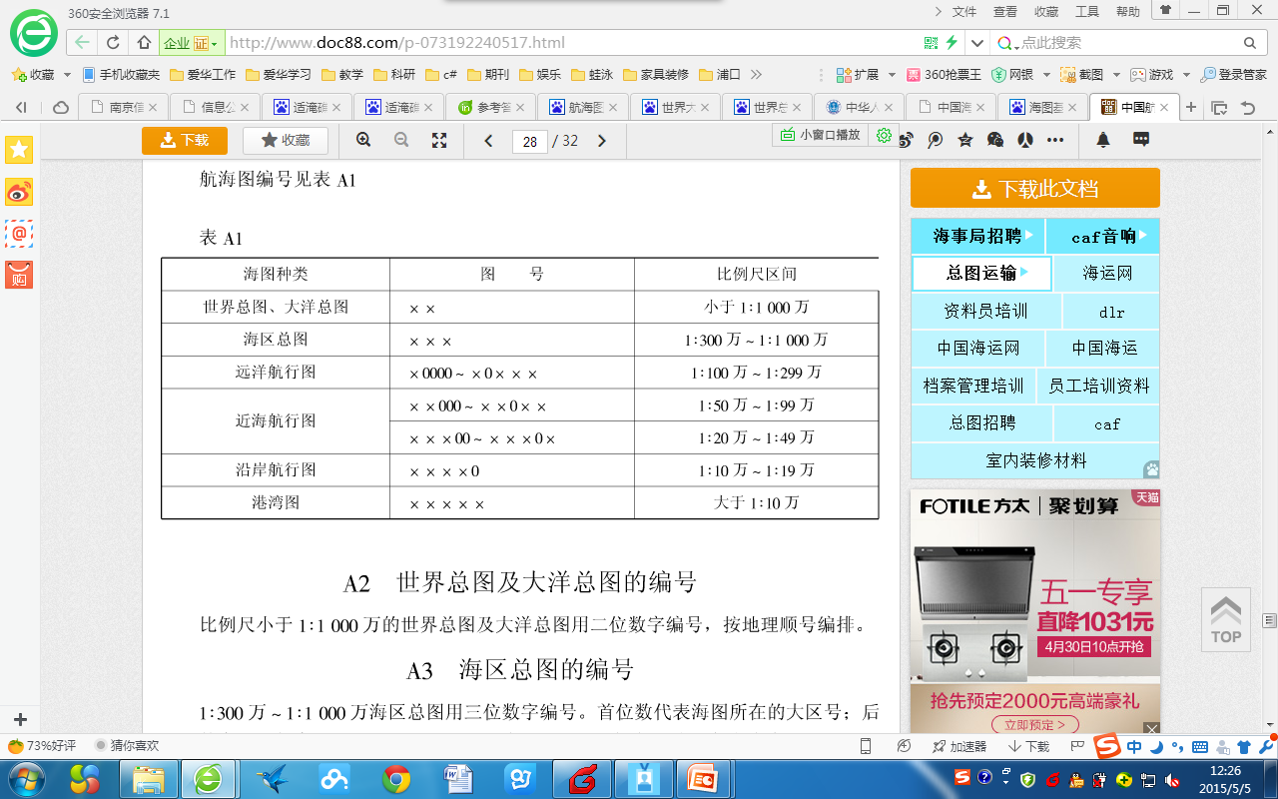
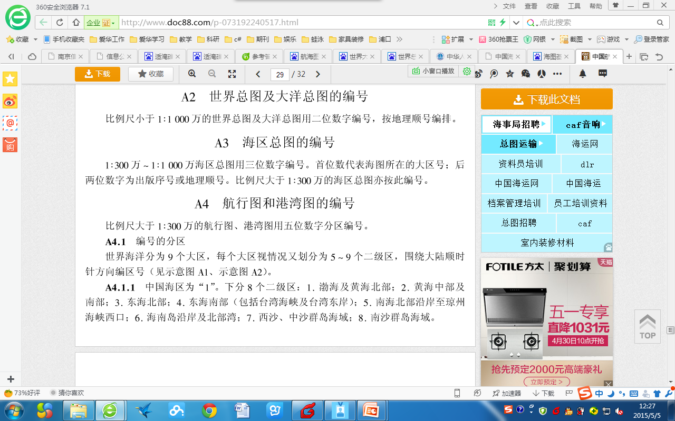

Slide 35
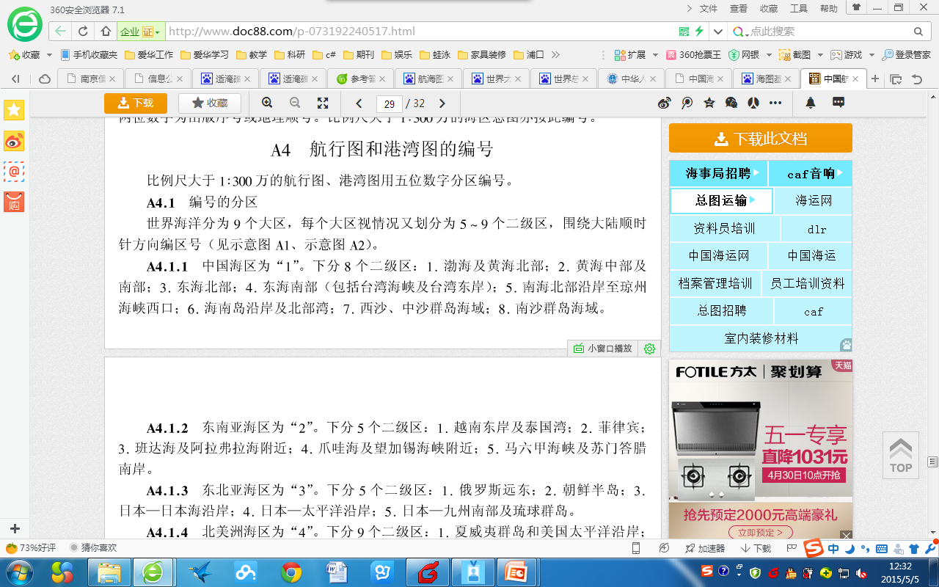

Slide 36
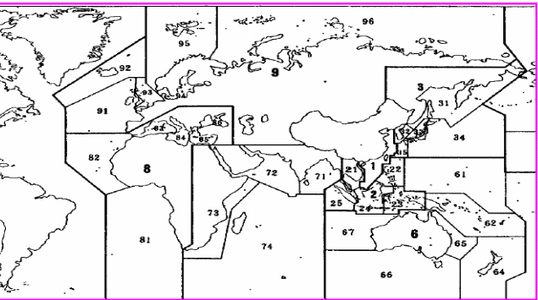
A1 世界海洋分区编号示意图

Slide 37
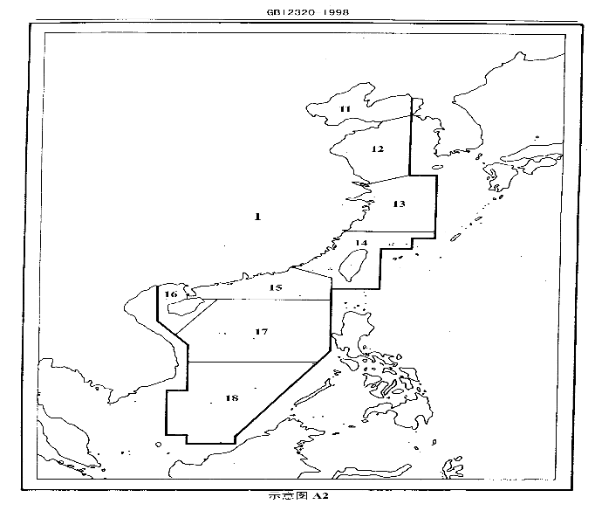
A2 中国海图编号分区示意图

Slide 38
② 海底地形图的分幅和编号
1:100万图的分幅：从0°经线起，向东以经差10°的间隔分成36列，从赤道起至北纬、南纬60°止，以纬差6°的间隔，各分为10行，每幅图的范围是经差10°、纬差6°；
1:25万图的分幅：将每幅1:100万图等分为4行4列共16幅1:25万图。每幅图的经差2°30′、纬差1°30′；
1:5万图的分幅：将每幅1:25万图等分为5行5列共25幅1:5万图。每幅图的经差30′、纬差18′；
非基本比例尺图的分幅，根据制图区域大小和图幅的比例尺确定，原则上一套图中各图幅应按相同的经差和纬差分幅。

Slide 39
海底地形图的分幅和编号
海底地形图的编号采用行列编号法及数字码编号法。以阿拉伯数字前跟英文字母B（Bathymetric chart）进行编号，若制图区域在南半球时，在编号后加S（South latitudes）。
1:100万图
34° 14′22″N
120°17′20″E
B 13 06 S
前缀字母（字符码）
1：100万海底地形图
图幅列号（数字码）
图幅位于南纬地区时则表示（字符码）
1：100万海底地形图
图幅行号（数字码）
Notes:
测深图，
黄海南部所在1：100万图的编号为B1306

Slide 40
②海底地形图的编号
1:25万图：采用6位数字编号，前4位数字为该图所在1:100万图的编号，后两位为自然序数：自然系数的确定方法为：自1:100万图内每一幅1:25万图起，从左到右，从上到下依次为01,02,03…，16.
36°00′
01
02
03
04
34°30′
33°00′
31°30′
16
30°00′
120°
122°30′
125°
127°30′
130°

Slide 41
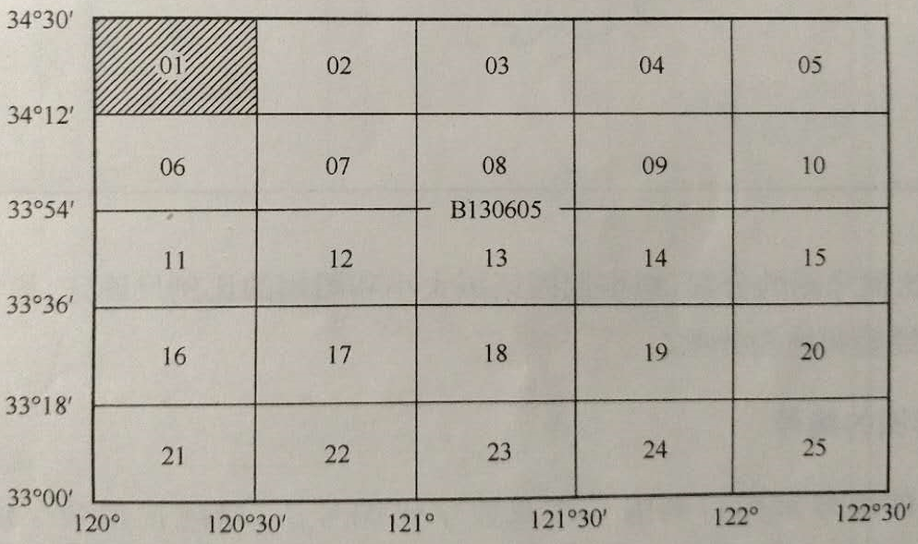
②海底地形图的编号
1:5万图：采用8位数字编号，前6位数字为该图所在1:25万图的编号，后两位为自然序数：自然系数的确定方法为：自1:25万图内每一幅1:5万图起，从左到右，从上到下依次为01,02,03…，25.
如图所示，晕线的图幅图号为B13060501
B 13 06 05 01
前缀字母（字符码）
1：100万海底地形图
图幅列号（数字码）
1：5万海底地形图
图幅自然序数（数字码）
1：100万海底地形图
图幅行号（数字码）
1：25万海底地形图
图幅自然序数（数字码）

Slide 42
②海底地形图的编号
1:5万图：采用8位数字编号，前6位数字为该图所在1:25万图的编号，后两位为自然序数：自然系数的确定方法为：自1:25万图内每一幅1:5万图起，从左到右，从上到下依次为01,02,03…，25.
如图所示，晕线的图幅图号为B13060501
B 13 06 05 01
前缀字母（字符码）
1：100万海底地形图
图幅列号（数字码）
1：5万海底地形图
图幅自然序数（数字码）
1：100万海底地形图
图幅行号（数字码）
1：25万海底地形图
图幅自然序数（数字码）

Slide 43
②海底地形图的编号
非基本比例尺图的编号
非基本比例尺图的编号根据图幅比例尺和出版序号等用7位数编号
前3位为图幅比例尺分母除以1万得商的整数部分，不足3位前面加0补足3位，如1:50万图的编号前三位为050；小于1:999万的图，前三位为000；大于1:1万的图，前三位为001。
第四、五位为改图的出版先后顺序。
第六、七位图幅在该套图中的自然序数。
出版序数为02,1:50万图的编号
B0500201 | B0500202 | B0500203
B0500204 | B0500205 | B0500205

Slide 44
③ 海图图名
基本比例尺海底地形图，图名以海区名称统一命名，如“东海海底地形图”；非基本比例尺海底地形图，以所表示的地理区域名称命名，如“珠江口海底地形图”。
航海图图名应确切表明图幅的范围或包括的主要航线，图幅的命名规则如下：
总图以海洋区域名称命名，如“渤海及黄海北部”；
航行图一般用图内较重要的海域地名作为起讫名来命名，如“汕头港至碣石港”。邻接图最好用叠幅处的地名做图名，当航行区域包括的地理单元相对完整时，也可以区域命名，如“长江口附近”；
港湾图一般以其表示的港湾、锚地、水道、岛屿等命名，如“秦皇岛港”，港港湾图表示的是一狭长区域时，也可以采用两个地名作为起讫点命名。

Slide 45
六、海图符号及要素表示
（一）海图符号的概念及分类
海图把海域及沿海陆地的各种信息依靠海图符号表达给用户，海图符号是海图作为信息传递工具所不可缺少的媒介。它具有：
①能对客观事物进行不同程度的抽象、概括和简化。
②海图符号赋予海图极大的表现能力。
③ 海图符号还能提高海图的应用效果。

Slide 46
按分布范围，海图符号可分为：
点状符号
几何图形：五角形表示的灯桩符号
文字数字符号：水深、底质等
象形符号：灯船、锚地符号
线状符号
线状或带状延伸的事物：河流
某种要素的界线：国界、港界
面状符号
图面上表示延伸范围：泥滩、沙滩、丛草滩

Slide 47
按符号的尺寸与海图比例尺的关系，海图符号可分为：
依比例尺符号
面状符号
半依比例尺符号
线状分布的地物
不依比例尺符号
有重要意义而图上面积小到无法依比例来表示

Slide 48
（二）《海图图式》
世界各国航海图的生产都对海图符号有统一的的规定，这种规定即为《海图图式》，它包含了绘制航海图的全部符号和缩写，也是绘制其它海图的基本符号。
目前，大多数国际海道测量组织成员国在制定本国的海图图式时，都参照1952年国际上规定的《海图图式》。
1954年1月，中国人民解放军海军司令部海道测量部出版了《海军水道图图例》。
1980年，我国进行航海图书改革，颁布了《中国海图图式》国家标准，并于1982年出版。

Slide 49
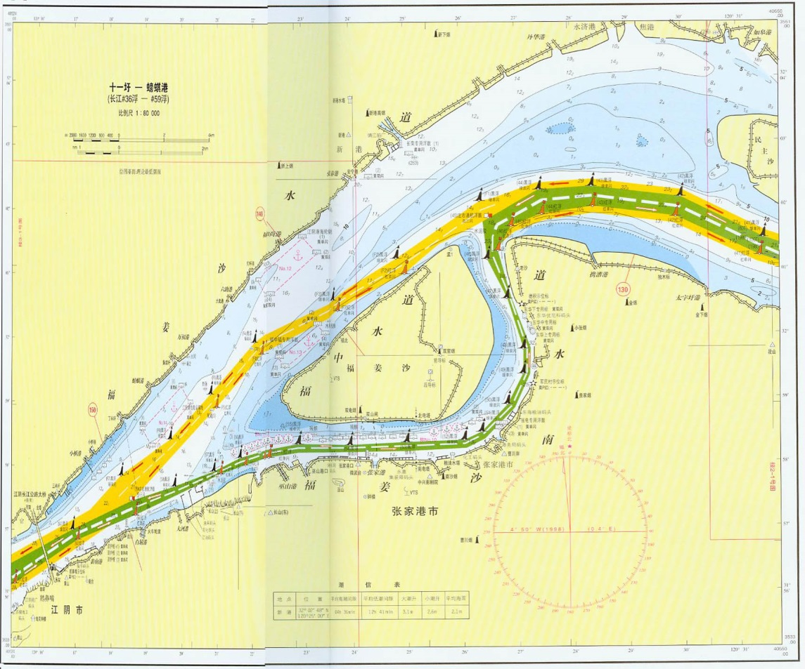
（三）海底地貌的表示方法
海图上表示海底表面起伏情况及形状特征的方法。
主要有：
符号法
深度注记法
等深线法
分层设色法
晕渲法
分层设色法
Notes:
符号法：海图上用不同形状、颜色和大小的符号表示物体或现象的位置、性质和分布范围的方法，是海图内容要素的主要表示方法

Slide 50
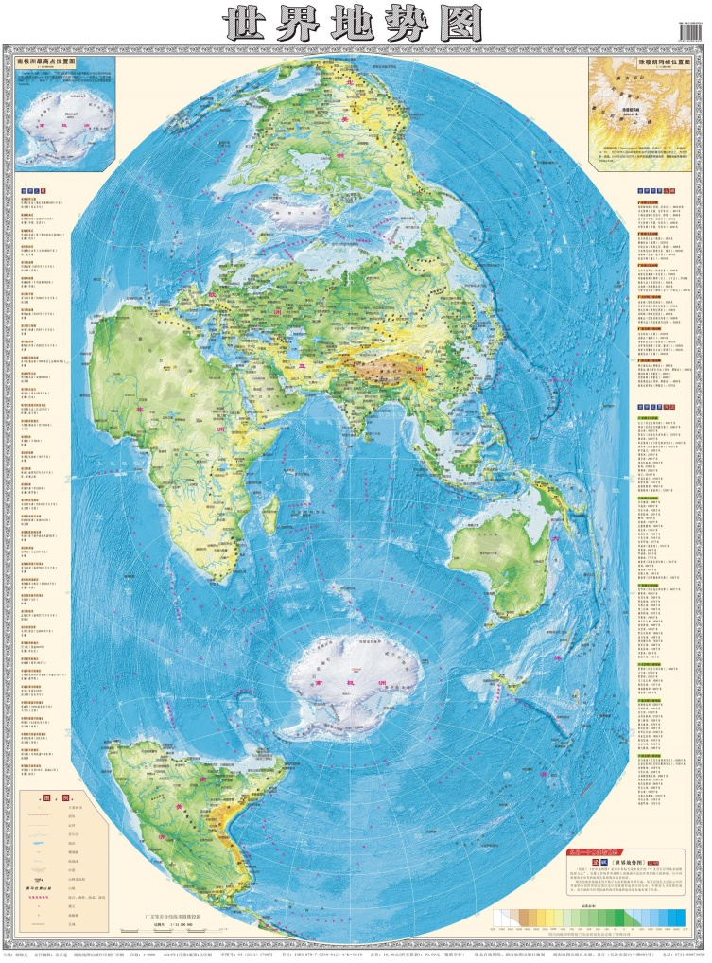
（三）海底地貌的表示方法
主要有：
符号法
深度注记法
等深线法
分层设色法
晕渲法
晕渲法

Slide 51
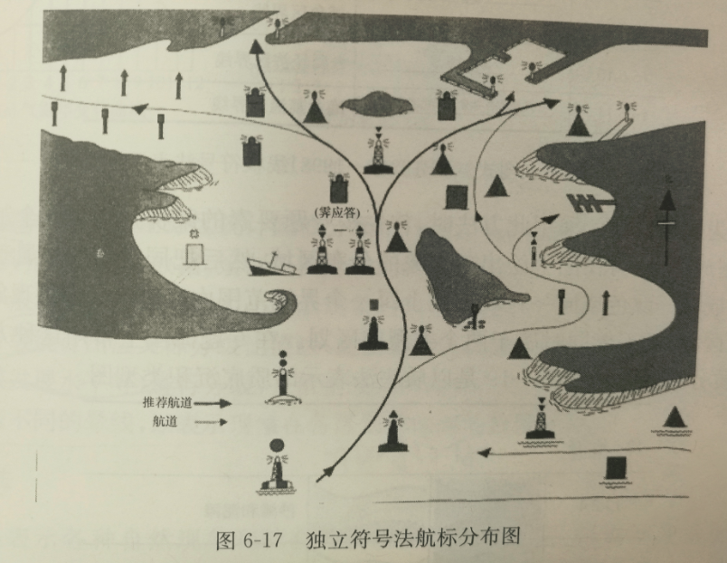
（四）专题要素的表示方法
专题海图上表示的专题要素方法主要有：
独立符号法
线状符号法
质底法
等值线法
范围法
定点图表法
动线法
独立符号法

Slide 52
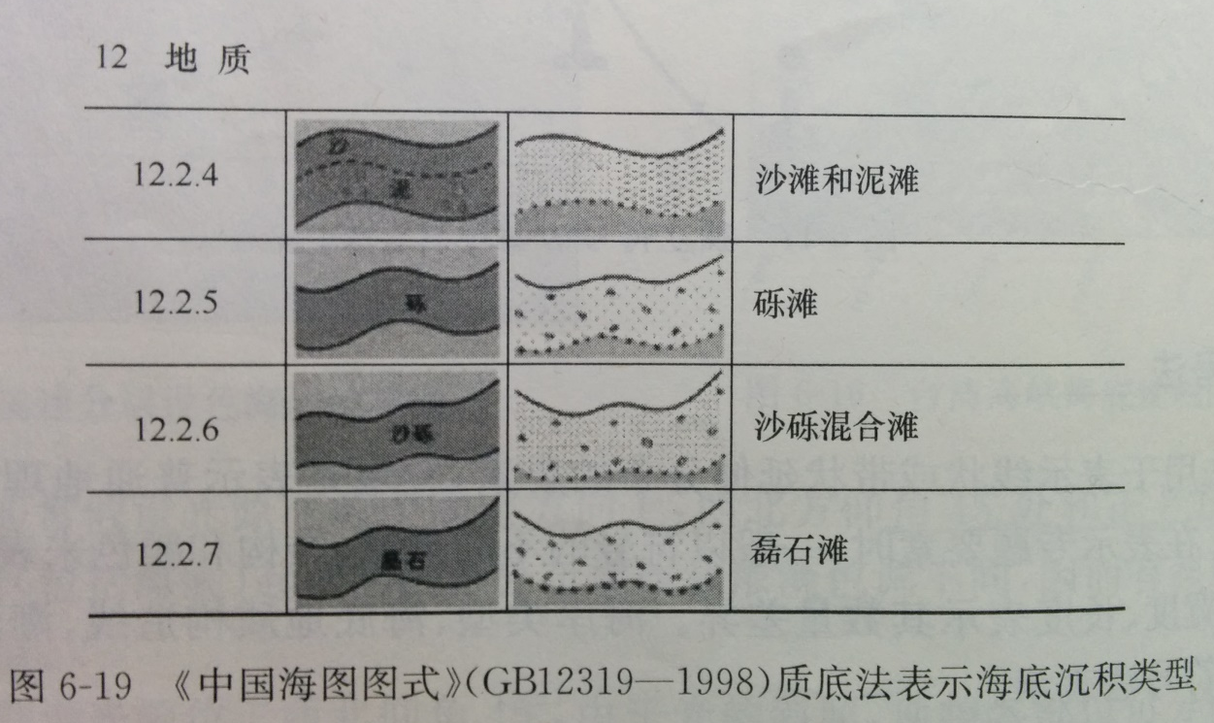
（四）专题要素的表示方法
专题海图上表示的专题要素方法主要有：
独立符号法
线状符号法
质底法
等值线法
范围法
定点图表法
动线法
质底法

Slide 53
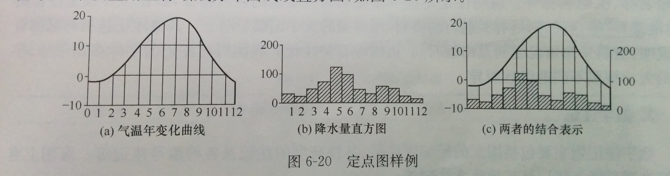
（四）专题要素的表示方法
专题海图上表示的专题要素方法主要有：
独立符号法
线状符号法
质底法
等值线法
范围法
定点图表法
动线法
定点图表法

Slide 54
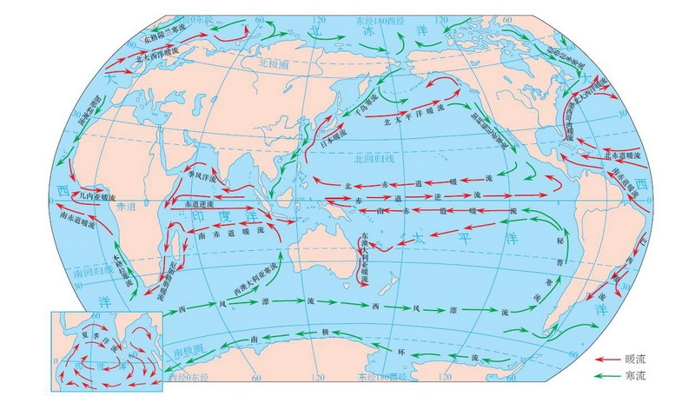
（四）专题要素的表示方法
专题海图上表示的专题要素方法主要有：
独立符号法
线状符号法
质底法
等值线法
范围法
定点图表法
动线法
动线法

Slide 55
（五）海图注记
海图注记系指海图上的各种文字和数字。其主要功能是沟通制图工作者和用图者，实现信息传输。海图注记以文字和数字来表达独立符号法。
文字注记可分：
地名注记
专门地物注记
说明注记
其它注记
数字注记
图廓的经纬度注记
各种高度的注记
各种编号注记

Slide 56
七、海图生产
海图的生产过程，一般是指根据海洋测量和调查获取的海洋地理信息以及其它资料编制成海图出版原图，并复制成若干份成品的整个过程
这一过程分为：
海图的编辑设计
海图编绘
海图的复制出版

Slide 57
（1）海图的编辑设计
海图的编辑设计是海图编绘前的编辑工作。具体设计工作包括：
① 确定图的性质、特点和制图范围；
② 确定数学基础及精度要求；
③ 确定海图分幅、图面配置；
④ 广泛搜集、分析、评价资料，确定资料使用程度和方法；
⑤ 研究制图区域的地理特点、对象分布规律，确定表示内容、制订表示方法，确定选取指标和概括原则；
⑥ 制订图例符号，确定制图工艺和程序；
⑦ 制订作业计划和组织实施；
⑧ 编写指导海图编绘和印刷前准备工作的技术设计书
57

Slide 58
（2）海图编绘
海图编绘是指制作海图和出版原图的过程。按照海图编绘规范、编图大纲和编图计划等编辑设计文件规定进行编图作业，是整个海图生产过程中的核心环节。一般包括下列工作：
① 展绘数学基础；
② 资料加工处理；
③ 各要素按综合原则、方法和指标进行内容取舍和图形概括，并按规定的图例符号和色彩进行编绘；
④ 处理各种图面问题，包括资料拼接，与邻图接边、接幅，图面配置等。
58

Slide 59
（3）海图出版
多数海图复制一般由专门的印刷厂印刷，不是海图编制部门的任务。从这个意义上说，海图复制通常不作为海图成图的一个阶段。但是，海图出版原图若不经过印刷等手段复制若干份，就不能广泛提供使用，不能发挥其应有的效用。因此作为用户手中的海图，复制是其生产过程中一个十分重要的阶段。
海图印刷阶段包括印刷工艺方案的制订，印刷原图的复照、翻版、分涂和修版、晒制印刷版（以上称制版），打印清样、上车胶印（以上称印刷），成品检验等工序。全称海图制版印刷，简称海图制印。
59

